Slide 1


HOẠT ĐỘNG LÀM QUEN VĂN HỌC Truyện “Món quà của cô giáo” Lứa tuổi: 4 – 5 tuổi Giáo viên: LƯƠNG THỊ LAN
UBND PHƯỜNG LONG BIÊN
TRƯỜNG MẦM NON LONG BIÊN

Slide 2
Hát: Vui đến trường

Slide 3
MÓN QUÀ CỦA CÔ GIÁO
Câu chuyỆn

Slide 4
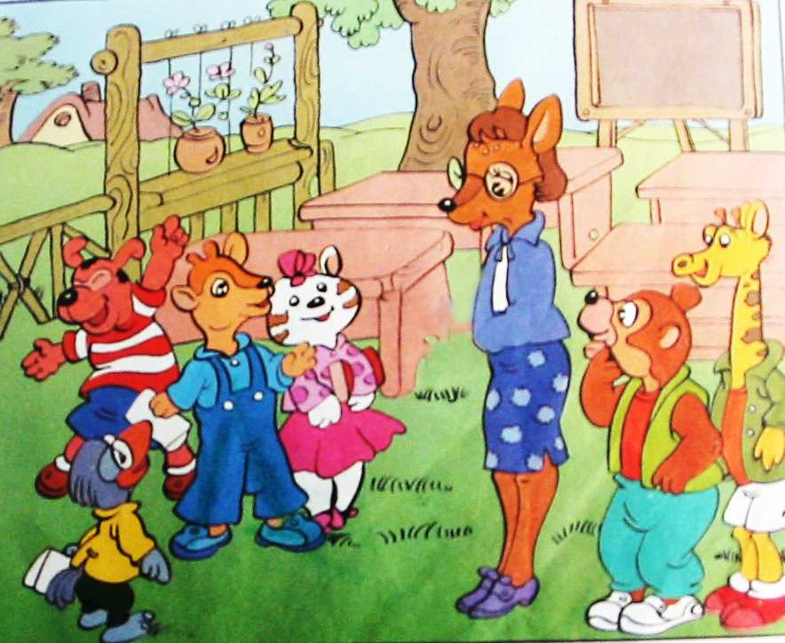
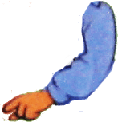


Hôm thứ hai đầu tuần, cô giáo Hươu Sao nói với cả lớp mẫu giáo lớn:- Các con sắp được nghỉ hè rồi. Tuần này, ai được phiếu bé ngoan, cô sẽ tặng cho một món quà.

Slide 5
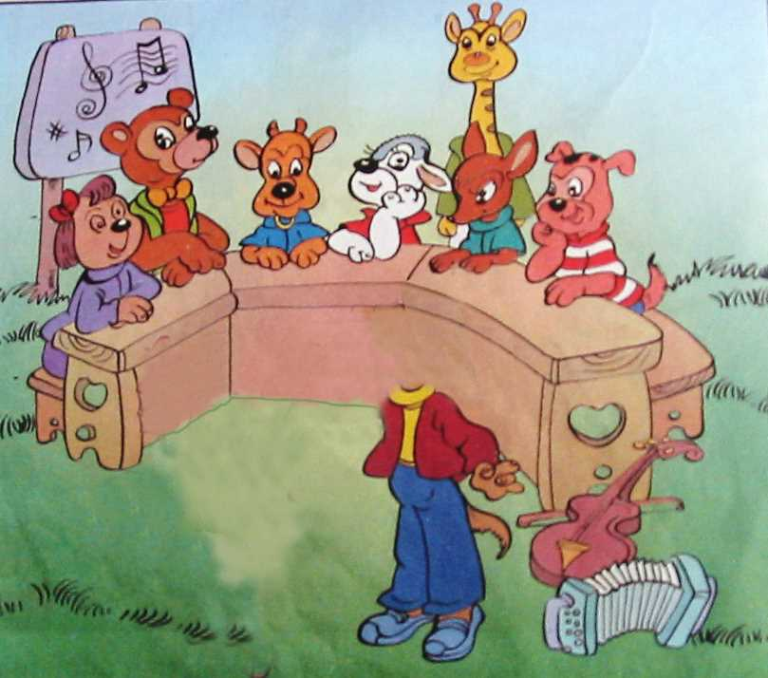
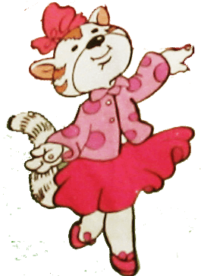
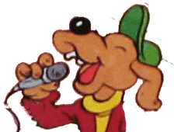
Từ hôm ấy, bé nào cũng cố gắng hát hay hơn, múa dẻo hơn và trật tự hơn khi ngồi trong lớp. Đến ngày thứ bảy, cả lớp mẫu giáo lớn hồi hộp , vì bé nào cũng thích được cô giáo cho quà mà!.

Slide 6
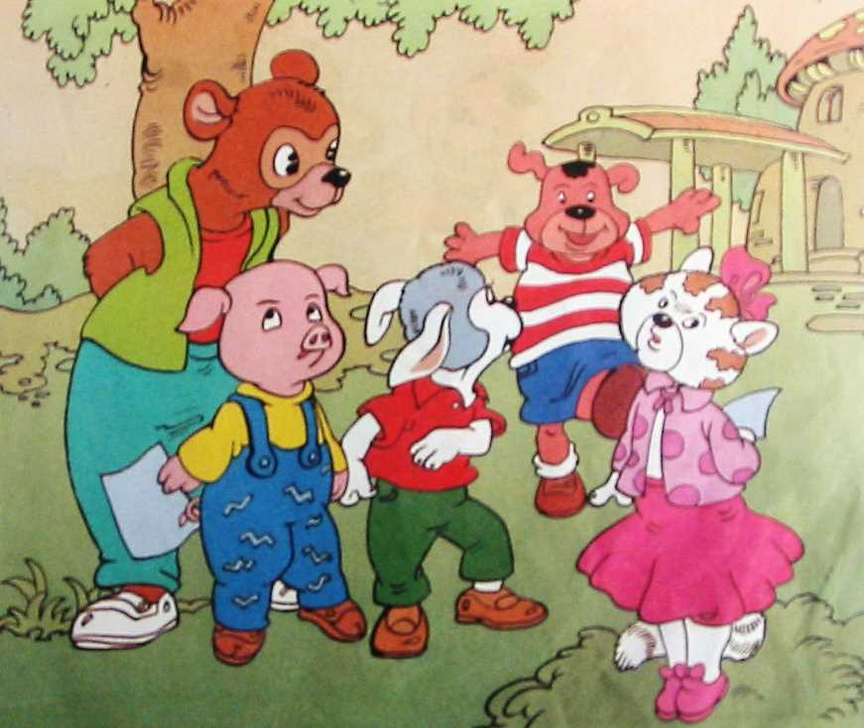

Slide 7
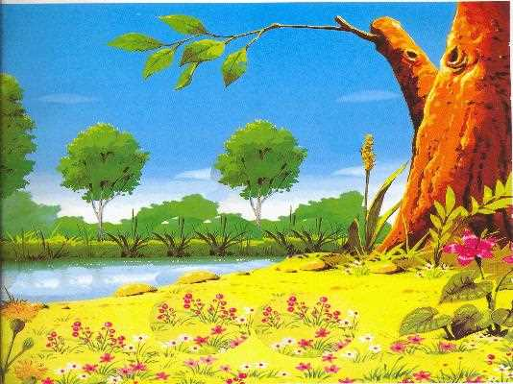
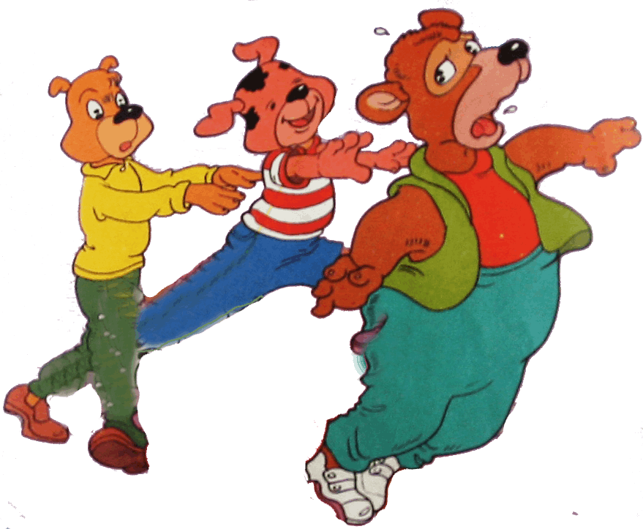
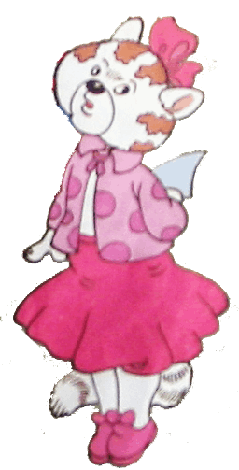
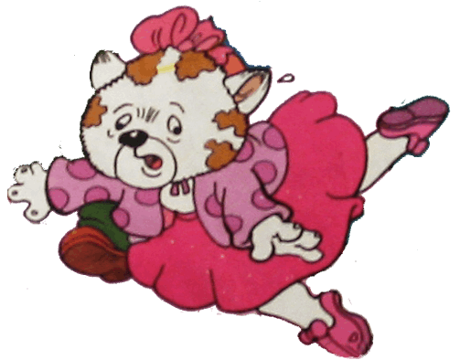
Hết giờ ra chơi, trong lúc các bé xếp hàng vào lớp, Cún Đốm bá vai Gấu Xù khiến cho Gấu Xù xô vào Mèo Khoang làm Mèo Khoang ngã nhào, đầu gối bị trầy da thâm tím. Mèo Khoang đau quá liền khóc òa lên. Cô giáo Hươu Sao phải lấy dầu cao xoa bóp vào chỗ đau cho Mèo Khoang.

Slide 8
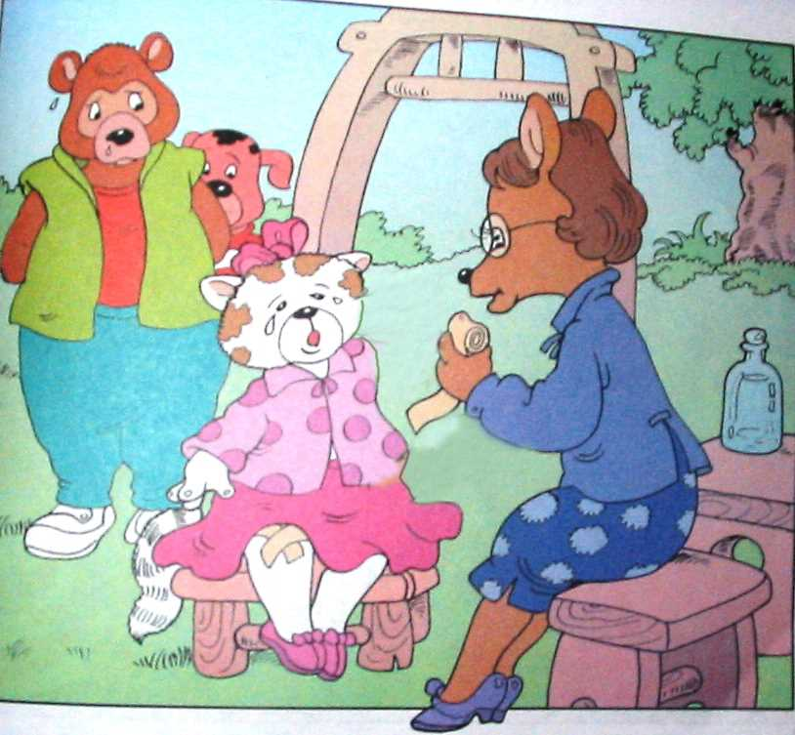
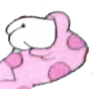
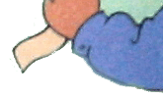
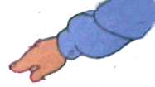

Slide 9
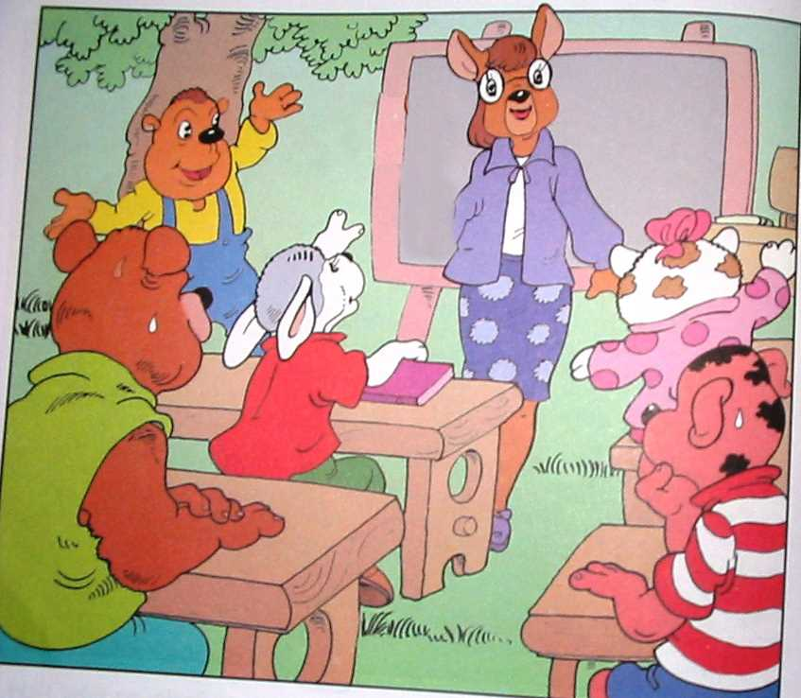
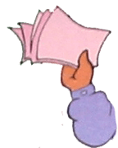
Giờ sinh hoạt cuối tuần, cô khen cả lớp:
- Tất cả các con đều xứng đáng nhận phiếu bé ngoan và nhận quà của cô.

Slide 10
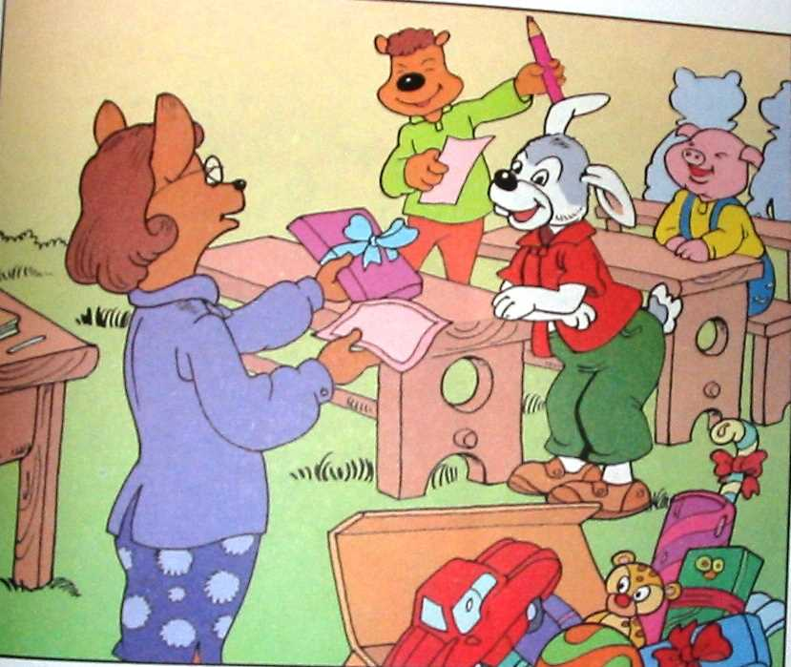
Rồi cô đi từng bàn phát quà và phát phiếu bé ngoan cho các bé
. Nào là những con búp bê, thú nhồi bông…trông thật ngộ nghĩnh. Lại có bạn được cô tặng cho chiếc bút chì để tập viết hoặc kẹo sô cô la…

Slide 11
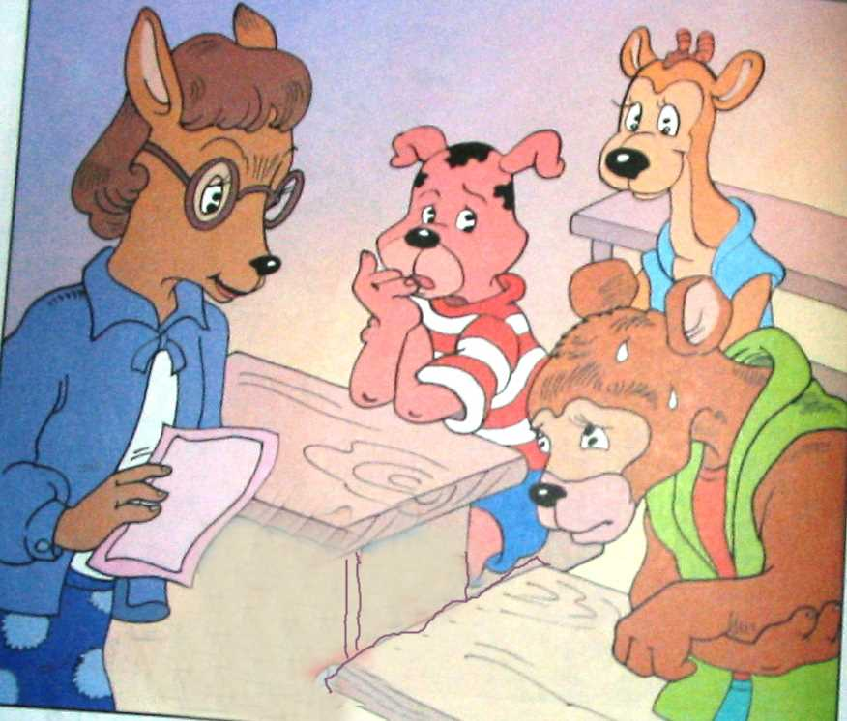
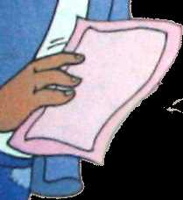
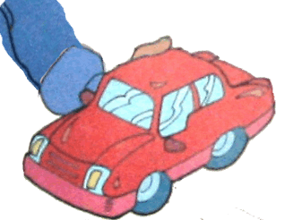
Đến lượt Gấu Xù, cô giáo tặng cho Gấu Xù một cái ô tô đỏ rất đẹp, nhưng cậu cứ cúi mặt xuống, không đưa tay ra nhận quà. Cô giáo dịu dàng hỏi:
- Gấu Xù làm sao thế?

Slide 12
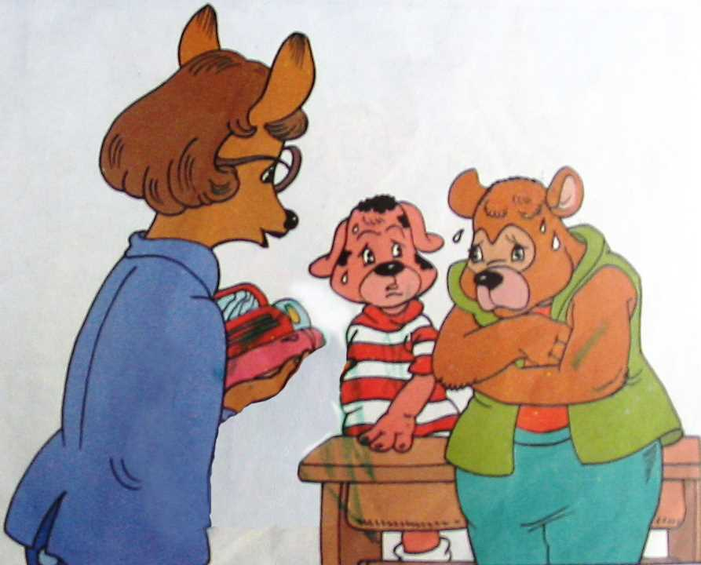
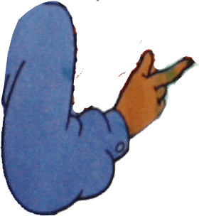
Gấu Xù nói lý nhí:
- Thưa cô, con không ngoan ạ!
- Con hãy nói cho cô nghe nào!
- Thưa cô, con đã xô vào Mèo Khoang làm bạn ấy bị ngã ạ.

Slide 13
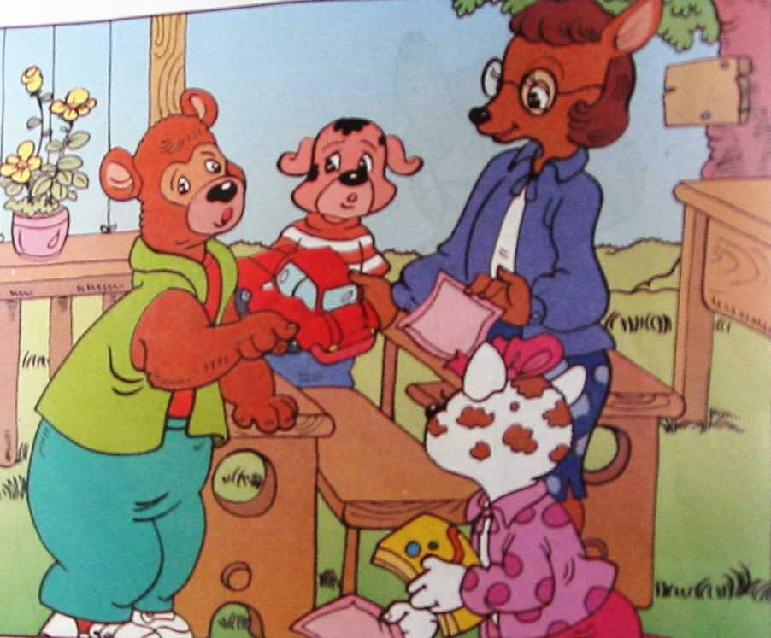
Cô Hươu Sao nhìn Gấu Xù trìu mến rồi nói:
- Đó là lúc xếp hàng, con đi hơi nhanh nên lỡ xô vào bạn. Con không cố ý làm bạn ngã, phải không nào?.
- Thưa cô, lỗi tại con ạ. Chính con đã bá vai bạn Gấu Xù ạ!

Slide 14
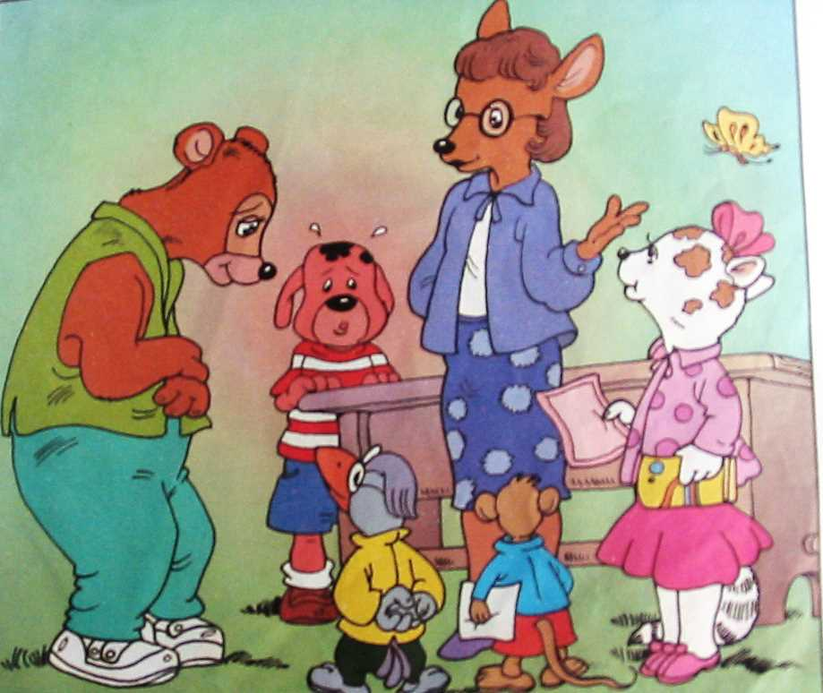
Cô Hươu Sao gật đầu:
- Cô hiểu rồi. Lần sau, khi xếp hàng, các con đừng đùa nghịch, xô đẩy nhau. Còn hôm nay, Gấu Xù và Cún Đốm vẫn được nhận quà và phiếu bé ngoan vì các con đã thật thà, dũng cảm nhận khuyết điểm của mình.

Slide 15
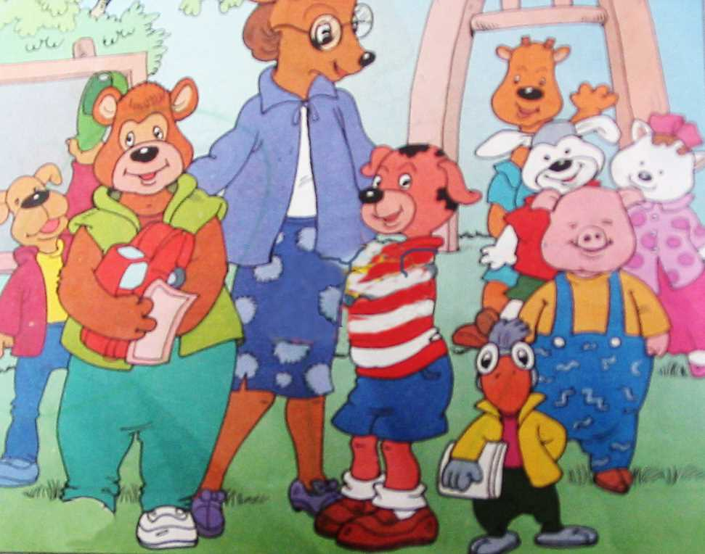


Nói rồi, cô giáo tặng cho mỗi bạn một chiếc ô tô đồ chơi rất đẹp. Chắc hẳn đó là đồ chơi mà cả hai bạn quý nhất trong năm học mẫu giáo này.

Slide 16
Đàm thoại

Slide 17
cô vừa kể cho các con nghe câu chuyện gì
Trong câu chuyện của cô có mấy nhân vật? Đó là những nhân vật nào?

Slide 18
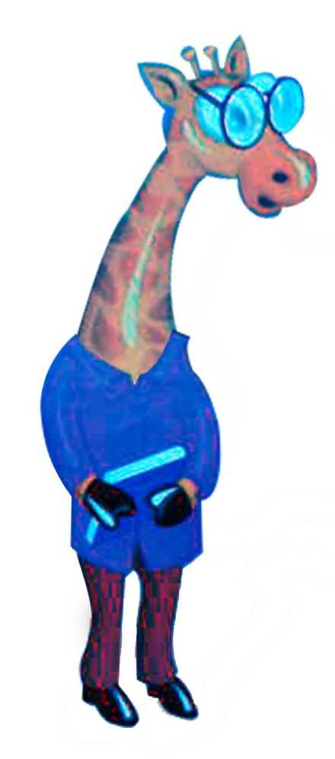
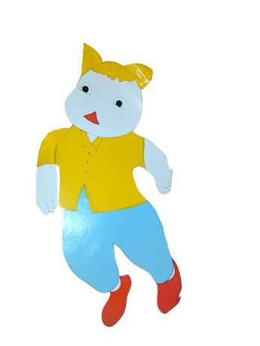
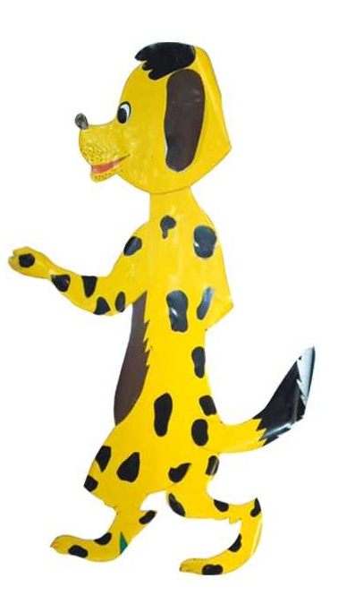
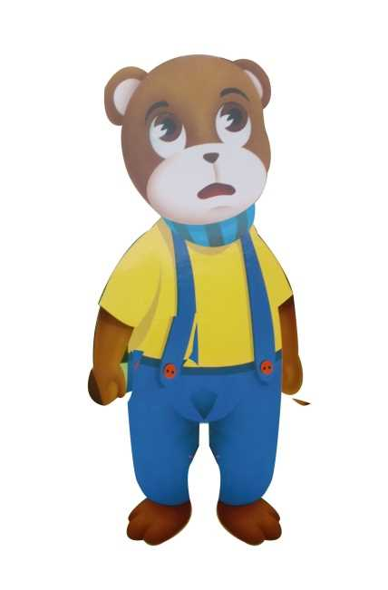

Slide 19
Hôm thứ 2 đầu tuần cô giáo Hươu Sao nói gì với cả lớp mẫu giáo lớn?

Slide 20
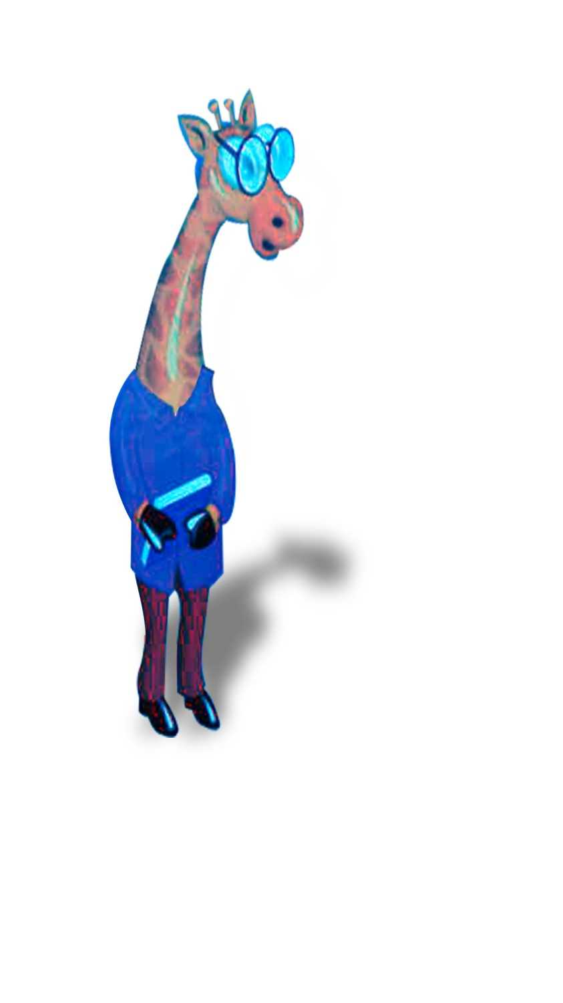
Các con sắp được nghỉ hè. Tuần này, ai được phiếu bé ngoan, cô sẽ tặng cho một món quà.

Slide 21
lúc xếp hàng đã xảy ra chuyện gì

Slide 22
Hết giờ ra chơi, trong lúc các bé xếp hàng vào lớp, Cún Đốm bá vai Gấu Xù khiến cho Gấu Xù xô vào Mèo Khoang làm Mèo Khoang ngã nhào, đầu gối bị trầy da thâm tím. Mèo Khoang đau quá liền khóc òa lên. Cô giáo Hươu Sao phải lấy dầu cao xoa bóp vào chỗ đau cho Mèo Khoang.

Slide 23
Cô giáo Hươu Sao
đã tặng cho các
bạn những món
quà gì?

Slide 24
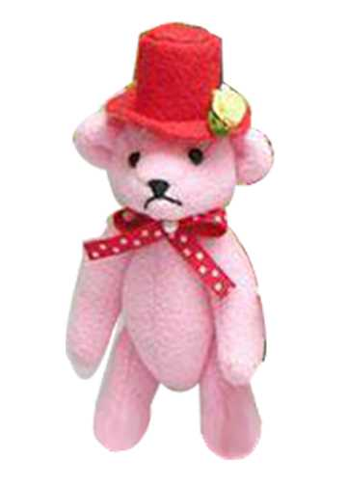
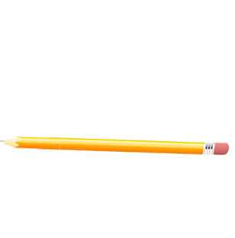
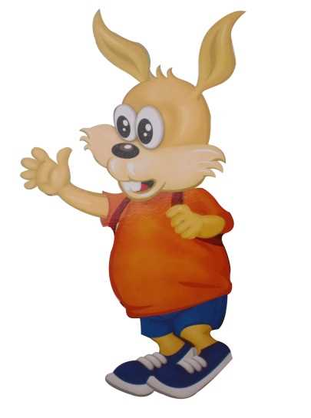
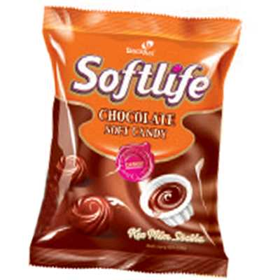
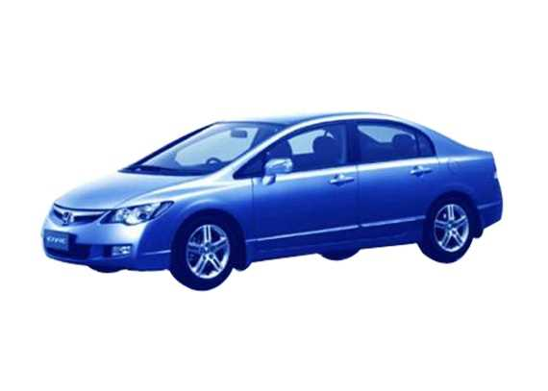
Rồi cô đi từng bàn phát quà và phát phiếu bé ngoan cho các bé. Nào là những con búp bê, thú nhồi bông…trông thật ngộ nghĩnh. Lại có bạn được cô tặng cho chiếc bút chì để tập viết hoặc kẹo sô cô la…

Slide 25
giờ sinh hoạt cuối tuần ai đã không dám nhận phiếu bé ngoan ? Vì sao ? cô giáo đã nói như thế nào ?

Slide 26
- Đó là lúc xếp hàng, con đi hơi nhanh nên lỡ xô vào bạn. Con không cố ý làm bạn ngã, phải không nào?.

Slide 27
cuối cùng gấu xù có nhận được quà không? vì sao ?

Slide 28
Cô hiểu rồi. Lần sau, khi xếp hàng, các con đừng đùa nghịch, xô đẩy nhau. Còn hôm nay, Gấu Xù và Cún Đốm vẫn được nhận quà và phiếu bé ngoan vì các con đã thật thà, dũng cảm nhận khuyết điểm của mình.

Slide 29
các con thấy gấu xù là người như thế nào

Slide 30
Trò chơi: Bé thể hiện vai.

Slide 31
buổi học đã kết thúc
Cảm ơn quý cô đã đến dự
Chúc các cháu chăm ngoan

